Slide 1

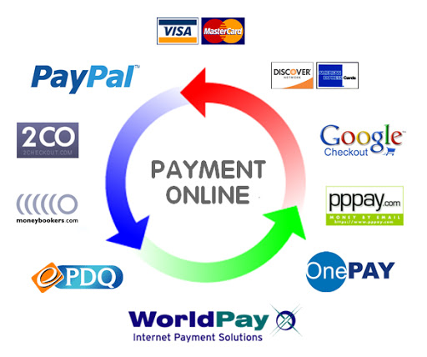
TRƯỜNG CAO ĐẲNG LÝ TỰ TRONG TP. HỒ CHÍ MINH
KHOA KINH TẾ
BỘ MÔN KẾ TOÁN DOANH NGHIỆP
CHƯƠNG 3
CÁC PHƯƠNG TIỆN THANH TOÁN QUỐC TẾ
Notes:
Bài giảng
https://www2.slideshare.net/hatruong75470/chuong-ii-cac-phuong-tien-thanh-toan-quoc-te?from_action=save
Chiết khấu thương phiếu
https://vietnambiz.vn/chiet-khau-thuong-phieu-commercial-bill-discount-la-gi-20191020145749767.htm
Bán chịu mua chịu:
https://spiderum.com/bai-dang/BAN-CHIU-MUA-CHIU-VA-KHOAN-PHAI-THU-LA-CAI-GI-pbb

Slide 2

NỘI DUNG
3.1. Thương phiếu
3.2. Séc quốc tế
3.3. Giấy chuyển tiền
3.4. Thẻ ngân hàng

Slide 3
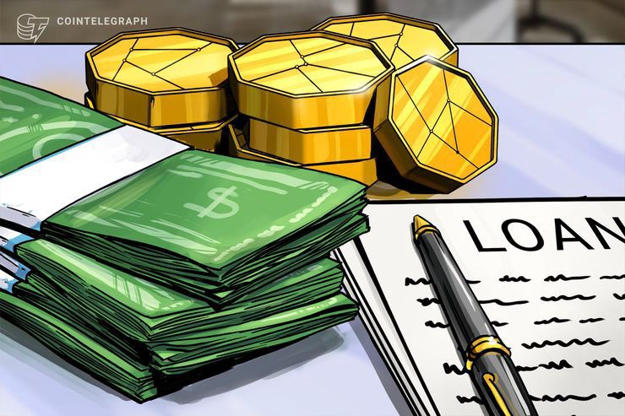
3.1. Thương phiếu
3.1.1. Khái niệm và phân loại thương phiếu
3.1.2. Hối phiếu
3.1.3. Lệnh phiếu
Notes:
1.1. Quan điểm marketing trong kinh doanh Thời gian: 0,25 giờ
- Các quan điểm quản trị doanh nghiệp
- Những triết lý cơ bản của quan điểm marketing
1.2. Khái niệm marketing Thời gian:0,25 giờ
1.3. Vai trò của marketing trong kinh doanh và trong xã hội Thời gian: 0,5 giờ
- Vai trò của marketing đối với doanh nghiệp
- Vai trò của marketing đối với người tiêu dùng
- Vai trò của marketing đối với xã hội
http://eldata11.topica.edu.vn/HocLieu/MAR201/Giao%20trinh/04_MAR201_Bai1_v2.0014101209.pdf

Slide 4
3.1. Thương phiếu
3.1.1. Khái niệm và phân loại thương phiếu
Thương phiếu (commercial bill) là những giấy nhận nợ do các công ty có uy tín phát hành để vay vốn ngắn hạn từ thị trường tài chính
Thương phiếu được phát hành theo hình thức chiết khấu, tức là được bán với giá thấp hơn mệnh giá
→ Chênh lệch giữa giá mua và mệnh giá thương phiếu chính là thu nhập của người sở hữu thương phiếu.
Thị trường thương phiếu ngày nay rất sôi động và phát triển với tốc độ rất nhanh. Việc chuyển nhượng thương phiếu được thực hiện bằng hình thức ký hậu
Notes:
Ngắn hạn là ko quá 1 năm (<365 ngày) -Thương phiếu thường có thời gian tối đa là 90 ngày bằng với một chu kỳ sản xuất kinh doanh của doanh nghiệp. Ngoài ra, thời hạn của thương phiếu có thể được thỏa thuận giữa bên thụ hưởng và bên nhận nợ
--> Trái phiếu DN ko phải là thương phiếu
Nghĩa là thương phiếu do cty A phát hành có mệnh giá là 200.000 USD, nhưng giá phát hành là 195.000 USD (giá đc chiết khấu – 2.5%), như vậy sau khi đáo hạn nhà đầu từ vừa nhận được tiền lời 5k usd

Slide 5
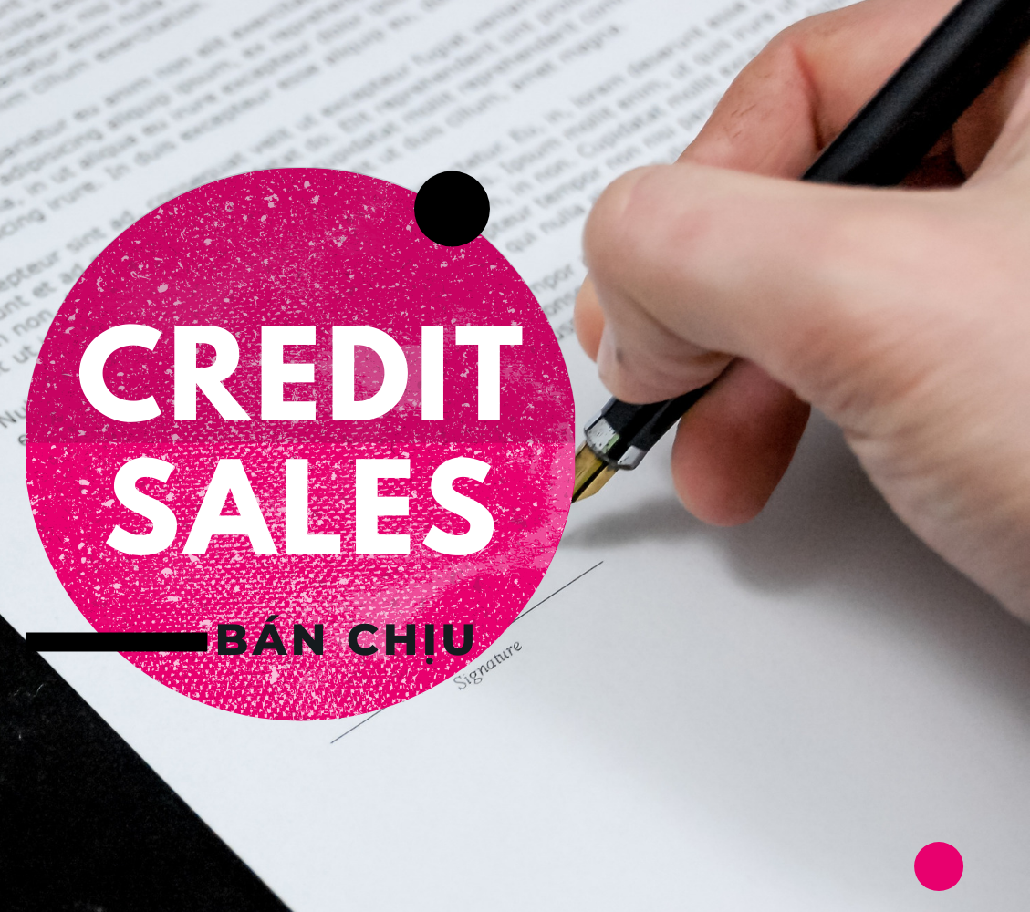
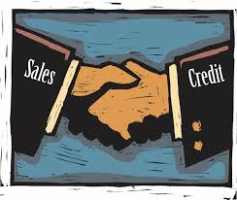
3.1. Thương phiếu
Hoàn cảnh ra đời
Xuất hiện trong các hoạt động mua bán chịu hàng giữa các công ty kinh doanh với nhau (người bán chịu hay người mua chịu).
Ngày nay, thương phiếu được phát hành để vay vốn trên thị trường tiền tệ.
Notes:
Trong giao dịch thương mại, bán hàng theo phương thức trả tiền ngay là hình thức thông thường nhất. Tuy nhiên, không phải lúc nào người mua cũng có thế thanh toán ngay, vì vậy, bán chịu (Credit Sales) là lẽ đương nhiên trong nền thương mại quốc tế ngày nay.
Nó có thể do người bán chịu (bán ko lấy tiền ngay …. → người bán giữa thương phiếu để xác nhận nợ của người mua ) giúp ích cho việc đẩy lượng hàng tồn kho từ đó giảm chi phí lưu kho cùng với đó là việc khai thác tối đa năng lực SX
Làm tăng các khoản phải thu ở người bán → tài trợ vốn cho người nhập khẩu
Ví dụ 1: Một doanh nghiệp có công suất tối đa 1000 sản phẩm/lần sản xuất.
Nếu ko bán chịu thì thì chỉ bán được 600 sản phẩm (vì khách hàng chỉ có khả năng thanh toán tới đó). Khi đó doanh nghiệp sẽ chỉ sản xuất ra 600 sản phẩm. Việc này làm giảm hiệu quả sản xuất, do chi phí cố định bị chia đều cho 600 sản phẩm thay vì 1000 sản phẩm hoặc đã sx 1000 sp thì phải gánh chi phí tồn kho 400 sp
Ví dụ 2: nếu DN bán chịu thì Việc bán chịu sẽ giúp khách hàng tăng mua số lượng sản phẩm khi đó doanh nghiệp sẽ đấy bản được lượng hàng tồn kho. Tiết kiệm được chi phí lưu kho,
Tại sao cần mua chịu? Khi có khoản phải thu khách hàng sẽ giảm áp lực vốn lưu động và tăng đòn bây kinh doanh.
Người mua chịu :sẽ được giảm áp lực về vốn lưu động và tăng đòn bẩy kinh doanh → khi đc mua một lượng hàng hóa mà ko phải thanhn toán ngay bằng tiền mặt
→ khả năng mua chịu cao hay thấp phụ thuộc vào Khả năng bán hàng và lãi suất phải trả
→ nhưng bản chất vẫn là giấy xác nhận quyền đòi tiền khi đến hạn của người sở hữu thương phiếu.
Các công ty sx danh tiếng khi có nhu cầu vốn có thể phát hành thương phiếu bán trực tiếp cho người mua theo mức giá chiết khấu. Những nhà đầu tư thương phiếu ngoài các ngân hàng còn có các trung gian tài chính và công ty khác.
TK 131 - Phải thu của khách hàng.→ Tài khoản 139 dùng để phản ánh tình hình trích lập, sử dụng và hoàn nhập khoản dự phòng các khoản phải thu khó đòi hoặc có khả năng không đòi được vào cuối niên độ kế toán

Slide 6
3.1. Thương phiếu
3.1.1. Khái niệm và phân loại thương phiếu
Nhận xét
Các thương phiếu có mức độ rủi ro cao hơn tín phiếu kho bạc nhưng mức lãi suất chiết khấu cũng cao hơn.
Nhờ vào tính chất lưu thông, thương phiếu đã trở thành một công cụ lưu thông tín dụng thay thế tiền mặt, tiết kiệm tiền mặt và góp phần ổn định tiền tệ
Là một cơ sở pháp lý trong quan hệ mua bán chịu
Loại tài sản đảm bảo chắc chắn khi ngân hàng nhận chiết khấu hay nhận cho vay cầm cố.
Do tính trừu tượng của thương phiếu, sẽ dẫn đến tình trạng hai doanh nghiệp thông đồng nhau lập ra thương phiếu khống
Notes:
VÌ THƯƠNG PHIẾU bảo vệ quyền lợi của các chủ thể trong tín dụng thương mại, loại bỏ được tình trạng nợ nần dây dưa giữa các doanh nghiệp.
do tính trừu tượng của thương phiếu, sẽ dẫn đến tình trạng hai doanh nghiệp thông đồng nhau lập ra thương phiếu khống (thương phiếu không phát sinh từ quan hệ mua bán chịu) để mang đến ngân hàng xin chiết khấu hoặc cầm cố. Chính điều này đã làm cho cơ sở đảm bảo của thương phiếu là tín dụng hàng hoá không thể tồn
tại, số tiền cho vay được ngân hàng phát ra không có cơ sở đảm bảo.
Nhược điểm thứ hai, với những nhược điểm sẳn có của tín dụng thương mại, khó có thể mở rộng qui mô (khối lượng) và thời gian mua bán chịu hàng hoá trong trường hợp nhu cầu mua chịu quá lớn và thời gian quá lâu.
Nhược điểm thứ ba, quan hệ mua bán chịu này chỉ có thể phát sinh giữa những doanh nghiệp tín nhiệm, có giao dịch thường xuyên với nhau.
Tuy vậy, do tín dụng thương mại tồn tại song song với tín dụng ngân hàng nên những khiếm khuyết nêu trên của tín dụng thương mại và của sự vận dụng thương phiếu sẽ giảm đến mức xem như không đáng kể.

Slide 7
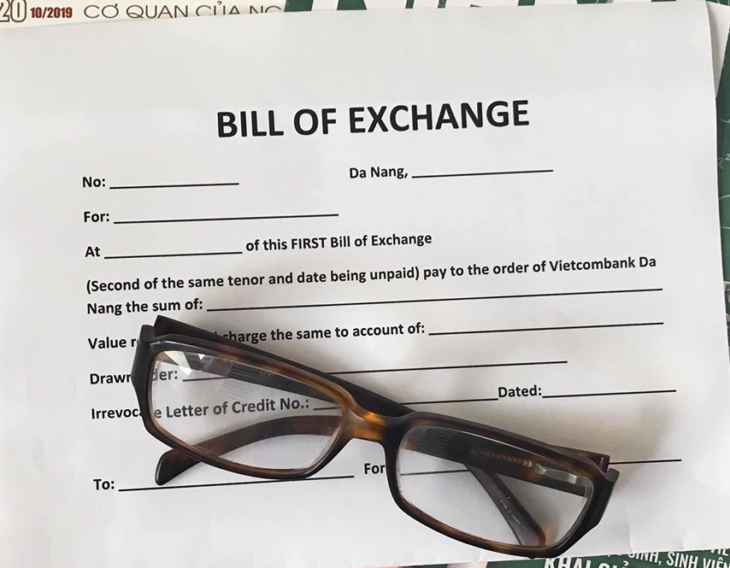
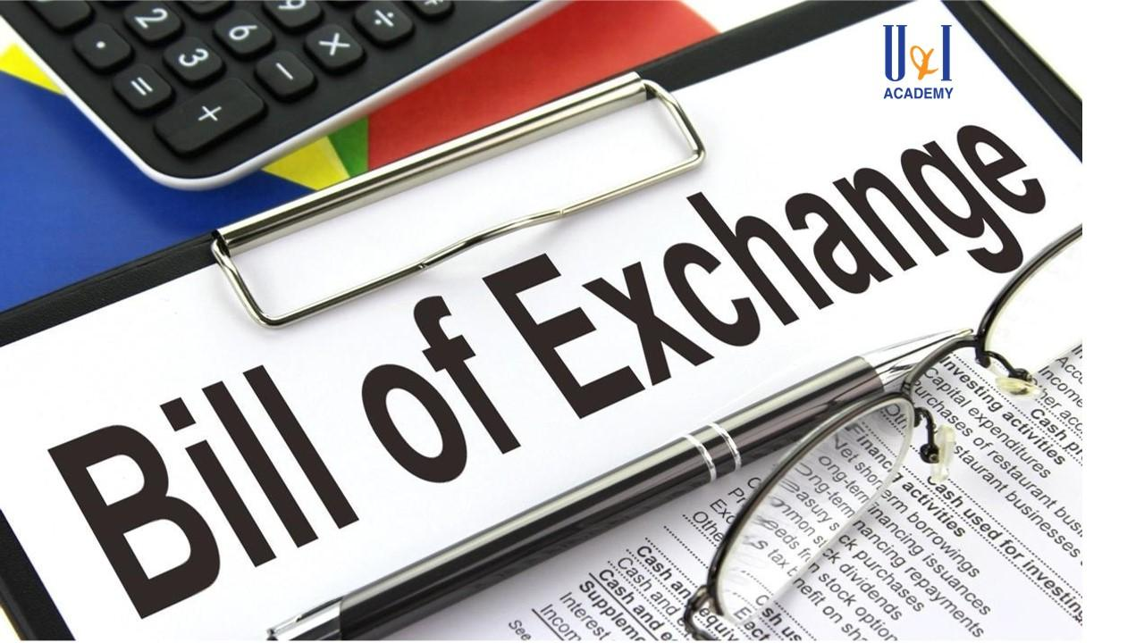
3.1. Thương phiếu
3.1.2. Hối phiếu
- Khái niệm và đặc điểm.
- Nội dung và cách lập hối phiếu.
- Các nghiệp vụ liên quan đến hối phiếu.
Notes:
Luật thống nhất về hối phiếu ULB)
Đặc biệt là công ước Giơ-ne-vơ (Geneva) đuợc các nước ký kết năm 1930.Đó là luật thống nhất về hối phiếu “Uniform Law for Bills of exchange” (ULB). ULB mang tính chất khu vực thuộc Châu Âu.

Slide 8
3.1. Thương phiếu
3.1.2. Hối phiếu
- Khái niệm và đặc điểm.
là mệnh lệnh trả tiền vô điều kiện dưới dạng văn bản do một người ký phát (gọi là người ký phát hối phiếu: drawer) cho một người khác (gọi là người thụ tạo: drawee), yêu cầu người này ngay khi nhìn thấy hối phiếu hoặc vào một ngày cụ thể nhất định hoặc vào một ngày có thể xác định trong tương lai phải trả một số tiền nhất định cho người đó hoặc theo lệnh của người này trả cho người khác hoặc trả cho người cầm phiếu (gọi chung là người được trả tiền: payees).

Slide 9
3.1. Thương phiếu
3.1.2. Hối phiếu
- Khái niệm và đặc điểm.
Tính bắt buộc của hối phiếu: Hối phiếu là "tờ mệnh lệnh trả tiền vô điều kiện". Người trả tiền hối phiếu phải trả theo đúng nội dung ghi trên tờ phiếu và không thể viện bất cứ lý do riêng nào của mình để từ chối trả tiền đối với người ký phát hối phiếu hay người thụ hưởng, trừ trường hợp hối phiếu được lập ra trái với các đạo luật chi phối nó.
Tính trừu tượng của hối phiếu: Trên hối phiếu không nêu nguyên nhân phát sinh việc lập hối phiếu, mà chỉ ghi số tiền phải trả và những nội dung liên quan đến việc trả tiền. Hiệu lực pháp lý của hối phiếu cũng không bị ràng buộc bởi bất cứ nguyên nhân gì sinh ra hối phiếu. Nói cách khác, nghĩa vụ trả tiền của hối phiếu là trừu tượng.
Tính lưu thông của hối phiếu: Hối phiếu có thể được chuyển nhượng một hay nhiều lần trong thời hạn của nó, người hưởng lợi hối phiếu chuyển nhượng quyền hưởng lợi hối phiếu của mình cho người khác nhằm mục đích thanh toán món nợ mà người hưởng lợi đang nợ người khác dó
Notes:
Vô điều kiện
• Người Ký phát: không được kèm theo bất kỳ điều kiện hay lý do nào, đơn thuần chỉ là lệnh yêu cầu thanh toán/ chấp nhận.
• Người bị ký phát: 1) thanh toán/ chấp nhận; 2) không thanh toán/ chấp nhận. Không kèm theo bất kỳ lý do gì
(ii) Hai là, người hưởng lợi thương phiếu chuyển nhượng quyền hưởng lợi thương phiếu của mình cho người khác nhằm mục đích thanh toán món nợ mà người hưởng lợi đang nợ người khác dó. Ví dụ: A ký phát một hối phiếu đòi nợ đòi tiền B có trị giá 100.000 USD. A nợ C số tiền 100.000 USD. A ký hậu chuyển nhượng quyền hưởng lợi hối phiếu đòi nợ cho C để trả nợ 100.000 USD. Khi đó, C được quyền đòi tiển B.
Ba là, người hưởng lợi thương phiếu chuyển nhượng quyền hưởng lợi thương phiếu cho một người khác như là chuyển nhượng một tài sản.

Slide 10
3.1. Thương phiếu
3.1.2. Hối phiếu
- Phân loại.
Căn cứ và thời hạn thanh toán
Hối phiếu trả ngay: Là hối phiếu mà người trả tiền phải thanh toán ngay khi nhìn thấy hối phiếu (thường là sau hai ngày làm việc).
Hối phiếu trả sau, hối phiếu có kỳ hạn (usance bill) quy định sau một thời gian nhất định (có thể là sau một thời hạn nhất định kể từ ngày ký phát hối phiếu, sau ngày chấp nhận hối phiếu, sau ngày ký trên vận đơn B/L thì sẽ được thanh toán.
Căn cứ vào chứng từ kèm theo hối phiếu
Hối phiếu trơn: Là hối phiếu mà việc thanh toán tiền trên hối phiếu này không kèm theo chứng từ thương mại. Thường được sử dụng để thu cước phí vận tải, đòi nợ cũ...
Hối phiếu kèm chứng từ: Là loại hối phiếu được gửi kèm theo chứng từ thương mại đến người có nghĩa vụ trả tiền. Thường được sử dụng trong hình thức D/P (Nhờ thu kèm chứng từ) để thu tiền người mua dùm người bán.

Slide 11
3.1. Thương phiếu
3.1.2. Hối phiếu
- Phân loại.
Căn cứ vào tính chất chuyển nhượng của hối phiếu
Hối phiếu đích danh: Là loại hối phiếu ghi rõ tên người thụ hưởng, loại hối phiếu này không thể chuyển nhượng bằng nguyên tắc ký hậu
Hối phiếu theo lệnh: Là loại hối phiếu yêu cầu người thanh toán trả tiền theo lệnh của người thụ hưởng hối phiếu. Hối phiếu theo lệnh được chuyển nhượng bằng hình thức ký hậu theo luật định.
Căn cứ vào chủ thế ký phát hối phiếu
Hối phiếu thương mại: Là hối phiếu do người xuất khẩu ký phát đòi tiền người nhập khẩu, liên quan đến nghiệp vụ thanh toán hàng hoá xuất khẩu hoặc cung ứng dịch vụ.
Hối phiếu Ngân hàng: Là hối phiếu do Ngân hàng phát hành lệnh cho Ngân hàng đại lý của mình thanh toán tiền nhất định cho người thụ hưởng được chỉ định trên hối phiếu (loại hối phiếu này không thể chuyển nhượng).
Notes:
Dành cho phương thức nhờ thu trơn
Dành cho phương thức kèm chứng từ

Slide 12
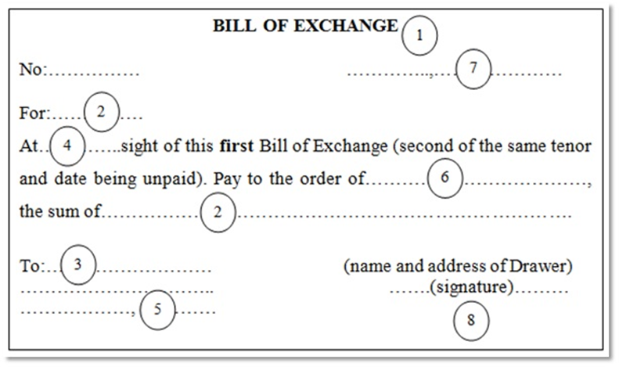
3.1. Thương phiếu
3.1.2. Hối phiếu
- Nội dung và cách lập hối phiếu.

Slide 13
3.1. Thương phiếu
3.1.2. Hối phiếu
- Nội dung và cách lập hối phiếu.
(1). Tiêu đề hối phiếu: Phải ghi chữ “Hối phiếu” (Bill of Exchange, có khi được viết tắt
là Exchange hoặc là Draft). Tiêu đề viết bằng tiếng Anh thì toàn bộ nội dung trong hối
phiếu phải viết bằng tiếng Anh.
(2). Số tiền và loại tiền: Số tiền nhất định này được ghi một cách rõ ràng, đơn giản, đúng tập quán quốc tế, được ghi cả bằng số và bằng chữ. Chú ý: Số tiền trên hối phiếu không được vượt quá số tiền ghi trên hóa đơn và số tiền ghi trong thư tín dụng (L/C)
(3). Người trả tiền hối phiếu: Họ tên và địa chỉ người trả tiền của hối phiếu phải được ghi rõ chi tiết, được ghi vào góc dưới bên trái của hối phiếu, tức là ghi vào chỗ chữ “To……………..” Trong phương thức thanh toán nhờ thu: người trả tiền hối phiếu là người nhập khẩu.Trong phương thức thanh toán tín dụng chứng từ: người trả tiền hối phiếu là ngân hàng mở L/C.
.

Slide 14
3.1. Thương phiếu
3.1.2. Hối phiếu
- Nội dung và cách lập hối phiếu.
(4). Kỳ hạn trả tiền của hối phiếu: có 2 dạng:
+ Trả tiền ngay: thì trên hối phiếu sẽ ghi là “trả ngay khi nhìn thấy bản thứ nhất (hai) của hối phiếu này” (at ……. Sight of this FIRST (SECOND) Bill of Exchange).
+ Trả tiền sau: có nhiều cách thỏa thuận:
* Thanh toán tại X ngày nhất định sau khi nhìn thấy hối phiếu (At...X.days….after sight of this……….)
* Thanh toán tại X ngày nhất định sau ngày ký phát hối phiếu (At ….X days…after signed of this……..)
* Thanh toán tại X ngày nhất định sau ngày ký vận đơn (At…..X days….after bill of lading date of this…..)
* Thanh toán tại X ngày nhất định sau ngày giao hàng (At…..X days…..after shipment date of this…….)
* Thanh toán tại vào 1 ngày cụ thể trong tương lai (On……(date)…..of this……..)
(5). Địa điểm trả tiền của hối phiếu: Nếu không có quy định khác, thì địa chỉ của người bị ký phát (người trả tiền) được xem là địa điểm thanh toán hối phiếu. Tuy nhiên, nếu trên hối phiếu quy định một địa điểm thanh toán khác, thì địa điểm này được xem là địa điểm thanh toán hối phiếu.
Notes:
Số lượng bản: lập thành một hay nhiều bản (thường
là hai bản) và đánh số thứ tự
• Bản thứ nhất ghi: second of the same tenor and date being unpaid”
• Bản thứ hai ghi: first of the same tenor and date being unpaid
L/C A/S chính là viết tắt của L/C at sight (L/C trả ngay)

Slide 15
3.1. Thương phiếu
3.1.2. Hối phiếu
- Nội dung và cách lập hối phiếu.
(6). Người được hưởng lợi hối phiếu: Người hưởng lợi có thể là: Bản thân người ký phát hối phiếu, hoặc một người khác được người ký phát chỉ định, hoặc bất cứ ai được người hưởng lợi chuyển nhượng hối phiếu bằng thủ tục ký hậu hay trao tay. Trong ngoại thương, các hối phiếu thường được ký phát cho người hưởng là ngân hàng phục vụ nhà xuất khẩu.
• Chỉ định đích danh một người nào đó: Pay to: Mr X
• Thanh toán theo lệnh (theo ý chí của người ra lệnh): Pay to the order of Mr X
• Thanh toán cho người cầm phiếu: Pay to……, pay to the bearer, pay to the order of
(7). Nơi và ngày lập hối phiếu:
-Nơi lập hối phiếu: ở nước người phát hành hối phiếu (người xuất khẩu)
-Ngày lập hối phiếu: không được sớm hơn ngày lập hóa đơn, không sớm hơn ngày mở L/C và nằm trong thời gian hiệu lực của L/C.
(8). Người ký phát hối phiếu:
Tên, địa chỉ và chữ ký của người ký phát là yếu tố bắt buộc phải thể hiện trên hối phiếu.
Chữ ký của người ký phát muốn có hiệu lực phải là chữ ký của người có đủ năng lựchành vi và năng lực pháp lý. Chữ ký phải được ghi ở góc dưới bên phải của tờ hối phiếu và người ký phát hối phiếu phải ký tên bằng chữ ký thông dụng trong giao dịch. Các chữ kýdưới dạng in, photocopy và đóng dấu…mà không phải viết tay đều không có giá trị pháp lý
Notes:
7. Ngày tháng và nơi phát hành hối phiếu
▪ Trên hối phiếu không ghi rõ địa điểm phát hành: địa
chỉ của người phát hành được xem là nơi phát hành hối phiếu.
▪ Nếu hối phiếu không ghi rõ ngày tháng phát hành: bị xem là vô giá trị

Slide 16
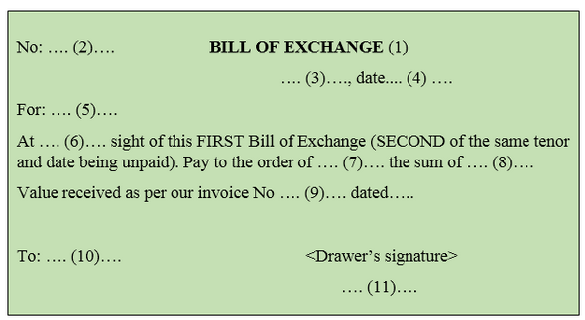
Hối phiếu theo phương thức nhờ thu
Notes:
(1) Tiêu đề của hối phiếu: Thường dùng chữ “Bill of Exchange” hoặc “Exchange for”. Nếu dùng “Exchange for” thì số tiền bằng số của hối phiếu thường được đặt tiếp theo chữ “for”.
(2) Số hiệu của hối phiếu: Do người ký phát hối phiếu đặt ra, thường được đặt trên cùng bên trái của tờ hối phiếu.
(3) Địa điểm ký phát hối phiếu: Khi phát hành hối phiếu, người ký phát cần gi rõ địa điểm phát hành. Nếu không ghi, thì hối phiếu được xem như đã được ký phát tại nơi được nêu bên cạnh tên của người ký phát.
(4) Ngày ký phát: Là căn cứ để xác định thời hạn hiệu lực của hối phiếu hoặc thời điểm trả tiền. (Thời hạn hiệu lực: <=1 năm kể từ ngày ký phát). (Bắt buộc)
Ví dụ: 11 – April – 2015 hoặc 11 – April – 2015
(Không được sớm hơn ngày mở L/C, không sớm hơn ngày lập hóa đơn, và nằm trong thời gian hiệu lực của L/C. Ngày ký phát phải trùng hoặc không được muộn hơn 21 ngày kể từ ngày giao hàng).
(5) Số tiền bằng số:
Ví dụ: US dollars 100,000.20
(6) Thời hạn trả tiền hối phiếu: Có 2 cách thể hiện là trả ngay hoặc trả chậm.
– Trả ngay: At sight of … (hoặc At xxxxx)
– Trả chậm: At … days after sight of this ….
At … days after bill of lading date of this …. (Sau ngày ký vận đơn)
At … days after after signed of this …
At … days after shipment date of this …. (Sau ngày giao hàng)
On <date> of this ….
(7) Tên người thụ hưởng:
Pay to Mr/ Mrs.A: Hối phiếu đích danh (Người thụ hưởng lợi duy nhất và cuối cùng, không thể chuyển nhượng
Pay to the bearer (Pay to …. or Pay to any banker or trust company): Hối phiếu vô danh
Pay to the order of ABC Bank: Hối phiếu lệnh, có thể chuyển nhượng được bằng phương pháp ký hậu
(8) Số tiền bằng chữ:
Ví dụ: the sum of US dollars one hundred thousand and cents twenty only
NOTE: (5) ghi số, (8) ghi chữ: nếu có sự khác nhau thì hối phiếu có trị giá bằng số tiền ghi bằng chữ
(5) ghi số, (8) ghi số: nếu có sự khác nhau thì hối phiếu có giá trị bằng số tiền nhỏ hơn
(5) ghi chữ, (8) ghi chữ: nếu có sự khác nhau thì hối phiếu có giá trị bằng số tiền nhỏ hơn
(9) Tham chiếu chứng từ kèm theo: Tùy theo phương thức thanh toán được sử dụng, hối phiếu sẽ được ký phát kèm theo chứng từ có liên quan khác.
– Theo phương thức nhờ thu: “Drawn under our invoice No… dated….” Hoặc “Drawn under Contract No… signed between…”
– Theo phương thức tín dụng chứng từ: “Drawn under our irrevocable L/C No… dated … inssued by…”
(10) Tên người trả tiền hối phiếu: Ghi tên và địa chỉ của người trả tiền (địa chỉ có thể có hoặc không)
(11) Tên và chữ ký người ký phát: Có thể ghi thêm tên công ty, địa chỉ công ty

Slide 17
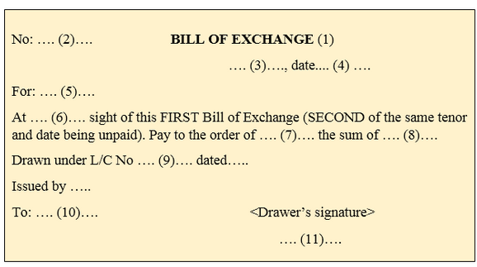
Hối phiếu theo phương thức tín dung
Notes:
* Thanh toán tại 1 ngày nhất định sau khi nhìn thấy hối phiếu
(At...X.days….after sight of this……….) (of this First B/E)
* Thanh toán tại 1 ngày nhất định sau ngày ký phát hối phiếu
(At ….X days…after signed of this……..)
* Thanh toán tại 1 ngày nhất định sau ngày ký vận đơn
(At…..X days….after bill of lading date of this…..)
* Thanh toán tại 1 ngày nhất định sau ngày giao hàng
(At…..X days…..after shipment date of this…….)
* Thanh toán tại 1 ngày cụ thể trong tương lai (On……(date)…..of this……..)
https://www.slideshare.net/Hongdang78/bai-giang-thanh-toan-va-td-quoc-te-dh-pham-van-dong

Slide 18
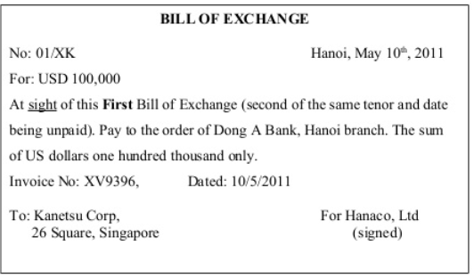
Notes:
Người ký phát hối phiếu (drawer): là người xuất khẩu.
Người bị ký phát (người trả tiền) (drawee): là người nhập khẩu hàng hay có trách nhiệm trả tiền.
Người hưởng lợi (beneficiary): là người nhận thanh toán số tiền đó.

Slide 19
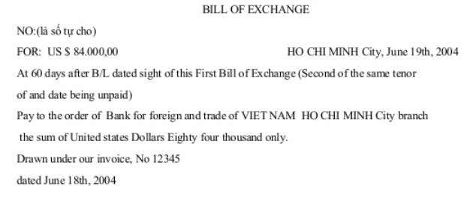
3.1. Thương phiếu
3.1.2. Hối phiếu
- Nội dung và cách lập hối phiếu.
Câu 1: Hãy lập hối phiếu dựa vào các dữ liệu sau:
Contract No. 9967HK/YAGI April 20,2004
Buyer: YAGI Co., Ltd. 228 KYUTAGO-MACHICHOU-KU OSAKA
Seller: HUU NGHI GARMENT EXPORT-IMPORT Co., 638 Nguyen Duy st. District 8, HCMC, VIETNAM
Description of goods:
Ladies sport wear (style No.: ATN-9828): 700 pcs,
Unit price: US $120 Amount: US$ 84,000.00 FOB Saigon
Port Place of departure: Saigon
Port Place of destination: Kobe Port Latest
Shipment date: June 20,2004
Payment: (D/A) after 60 days shipment date
Biết rằng:
Bên bán đa hoàn thành nghĩa vụ giao hàng theo những thỏa thuận đã ký kết, ngày giao hàng ghi trên B/L là 18/06/2004
Bên bán mở TK giao dịch tại NH ngoại thương viet nam,chi nhanh thành phố HCM

Slide 20
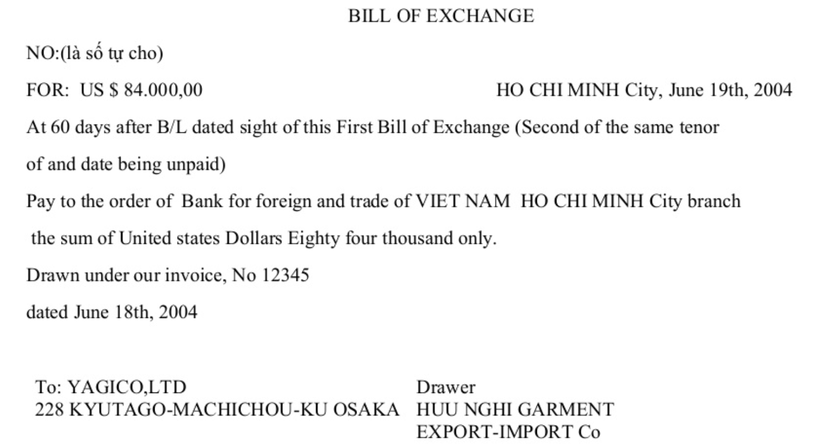

Slide 21
3.1. Thương phiếu
3.1.2. Hối phiếu
- Nội dung và cách lập hối phiếu.
Câu 2: Hãy lập hối phiếu dựa vào các dữ liệu sau:
Exporter: M. M and CO Company, Dist 10, HCMC, Vietnam.
- Importer: T. H Trading Co LTD, Pusan, Korea
- Advising bank: Bank for Foreign Trade of Vietnam HCM City
Branch
- Opening bank: Sinhan bank Seoul, Korea.
- Confirming bank: Tokyo bank, Japan
- Drawn on: Tokyo bank, Japan.
- Means of payment: L/C A/S
- Amount of payment: USD 48,384.00.
- Shipment date: 25/11/2009.
-Irrevocable Confirmed L/C No: M426300/NS02617 date
01/11/2009.
- Invoice No: 18/ M.M /2009 date : 25/11/2009
Notes:
L/C A/S chính là viết tắt của L/C at sight (L/C trả ngay)

Slide 22
3.1. Thương phiếu
3.1.2. Hối phiếu
- Nội dung và cách lập hối phiếu.
Câu 3: Hãy lập hối phiếu dựa vào các dữ liệu sau:
(Trích một số điều khoản L/C No.: 024070296ILC 1236)
FR: BANK FOR FOREIGN AND TRADE OF VIETNAM HO CHI MINH CITY BRANCH.
TO: THE DEVELOPMENT BANK OF SINGAPORE. JANUARY 28th, 1996
TEST 56955.824 BETWEEN OUR INTL OPE DEPT AND YOURSELVES FOR USD 892,000.00
DD28 01 1996
WE HEREBY OPEN IRREVOCABLE CREDIT NUMBER 024070296ILC 1236
IN FAVOUR OF: SALPHANT LTD 1245 PIEDAD ST. SINGAPORE ION COMPANY – ASC 606 TRAN PHU ST. DIST. 5 HCMC
VIETNAM AMOUNT: US $ 892,000.00 CIF PORT OF VIETNAM
AVAILABLE BY BENEFICIARY’S SIGHT DRAFT (S) DRAWN ON ISSUING BANK FOR 100
PERCENT INVOICE VALUE ACCOMPANIED BY THE FOLLOWING DOCUMENTS IN
TRIPLICATE (UNLESS OTHERWISE STATED): LATEST SHIPMENT: MARCH 26th, 1996 THIS CREDIT VALID MAY 30th 1996 IN VIETNAM. Lập HP biết -ngày giao hang 25/3/1996 -hóa đơn do bên bán lập số AQ1345 ngày 25/3/1996 -NH thông báo L/C là NH phục vụ nhà XK

Slide 23
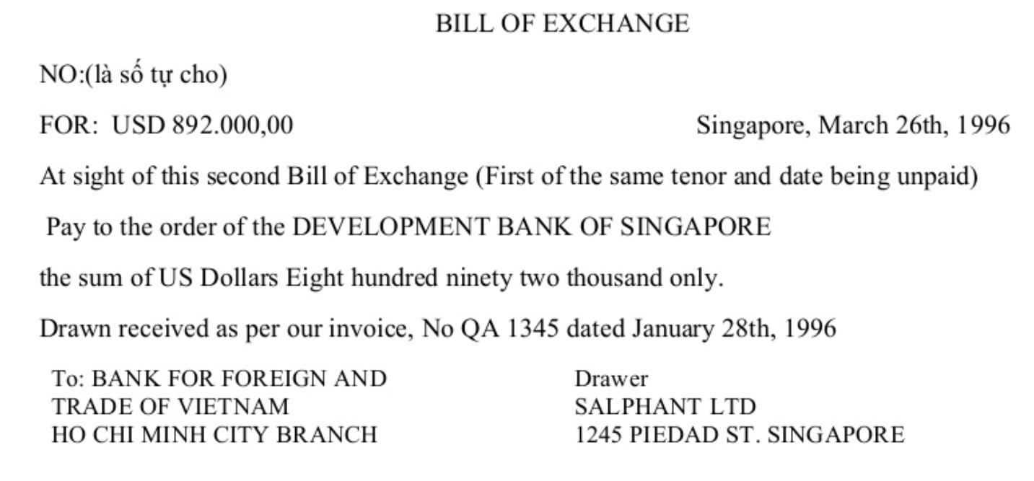

Slide 24
3.1. Thương phiếu
3.1.2. Hối phiếu
- Nội dung và cách lập hối phiếu.
Câu 4: Hãy lập hối phiếu dựa vào các dữ liệu sau:
Ngày 08/09/2009 Công ty ABC (XX Nguyễn Tất Thành, TP. BMT, tỉnh Đắk Lắk) hoàn thành việc giao lô hàng xuất khẩu trị giá 48.285 USD theo hợp đồng trả ngay số 21/2009HDXK ký ngày 08/06/2009 cho nhà nhập khẩu là Pacific Co. có trụ sở tại 26 Greenfield Street, Bankstown, NSW 2200, Australia. Địa điểm giao hàng tại cảng Sài Gòn và thanh toán qua ngân hàng thương mại cổ phần Á châu. Một tháng sau khi giao hàng Công ty ABC lập hối phiếu để đòi tiền nhà nhập khẩu.
Hãy lập hối phiếu giúp công ty ABC

Slide 25
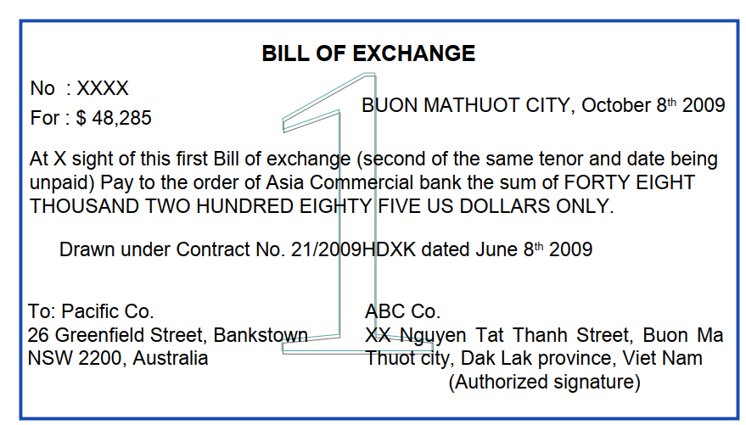

Slide 26
3.1. Thương phiếu
3.1.2. Hối phiếu
- Các nghiệp vụ liên quan đến hối phiếu.
1.Chấp nhận hối phiếu
Chấp nhận hối phiếu là một hình thức xác nhận việc đảm bảo thanh toán của người trả tiền hối phiếu.
Đối với HP có kỳ hạn (bắt buộc đối với loại X ngày kể từ ngày nhìn thấy HP)
Chấp nhận hối phiếu là hành vi của người trả tiền cam kết thanh toán vô điều kiện khi hối phiếu đến hạn.
1.Chấp nhận hối phiếu
2. Ký hậu hối phiếu
3. Bảo lãnh hối phiếu (Aval)
4. Chiết khấu hối phiếu (Aval)
Mục đích của việc chấp nhận hối phiếu:
* Giúp cho hối phiếu lưu thông như một dạng tiền tệ đặc biệt.
* Ràng buộc trách nhiệm của người trả tiền (người chấp nhận thanh toán) trước pháp luật khi đến hạn thanh toán.
Cách thức chấp nhận thanh toán hối phiếu: Người trả tiền (ngân hàng hoặc nhà nhập khẩu) ghi vào góc dưới bên trái của mặt phải tờ hối phiếu dòng chữ “Accepted to pay on…….(date)” hoặc “ Acceptance for USD ….. On… (date) và ký tên của người trả tiền bên cạnh.

Slide 27
3.1. Thương phiếu
3.1.2. Hối phiếu
- Các nghiệp vụ liên quan đến hối phiếu.
2. Ký hậu hối phiếu
Ký hậu là một thủ tục chuyển nhượng hối phiếu từ người hưởng lợi hối phiếu sang người hưởng lợi khác.
Ký hậu là việc người thụ hưởng ký vào mặt sau (gọi là ký hậu) của tờ hối phiếu, rồi chuyển giao hối phiếu cho người hưởng lợi kế tiếp (người được chuyển nhượng)
Có các cách ký hậu chủ yếu sau:
1.Chấp nhận hối phiếu
2. Ký hậu hối phiếu
3. Bảo lãnh hối phiếu (Aval)
Ký hậu để trống, hay còn gọi là ký hậu để trắng (blank endorsement)
Là loại ký hậu không chỉ định người hưởng lợi kế tiếp là ai. Người ký hậu chỉ ký tên mà thôi.
Ký hậu theo lệnh, còn gọi là ký hậu đặc biệt (order endorsement – special endorsement)
Người ký hậu ghi câu như sau: “Pay to the order of Mr………..” và ký tên
4. Chiết khấu hối phiếu (Aval)
Ký hậu hạn chế hay còn gọi là ký hậu đích danh (restrictive endorsement)
Là việc ký hậu chỉ định đích danh tên người hưởng lợi kế tiếp và chỉ có người đó mà thôi “Pay to Mr………only”.
Ký hậu miễn truy đòi, còn gọi là ký hậu có bảo lưu (without recourse endorsement – qualified endorsement)
Là việc ký hậu mà sau đó, người hưởng lợi kế tiếp không được quyền đòi lại tiền ở người ký hậu cho mình khi người trả tiền (con nợ) từ chối thanh toán.
Notes:
Với loại ký hậu này, việc chuyển nhượng hối phiếu chỉ được thực hiện bằng cách trao tay, không cần ký hậu kế tiếp, người nào cầm hối phiếu này sẽ là người có quyền hưởng lợi hối phiếu.
Như vậy, người hưởng lợi hối phiếu trong trường hợp này còn chưa cụ thể, còn phải suy đoán ý chí của người hưởng lợi đã chỉ định trong việc ký hậu trên. Nếu người này ra lệnh trả cho người khác thì người đó sẽ trở thành người hưởng lợi hối phiếu, còn nếu người này im lặng thì họ chính là người hưởng lợi hối phiếu đó.
Là việc ký hậu chỉ định đích danh tên người hưởng lợi kế tiếp và chỉ có người đó mà thôi. Ví dụ như “Pay to Mr………only”. Với loại hối phiếu này, hối phiếu không thể tiếp tục chuyển nhượng bằng hình thức ký hậu được nữa.

Slide 28
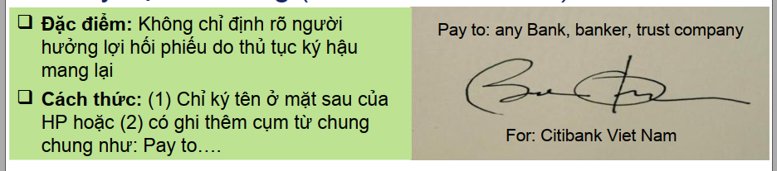
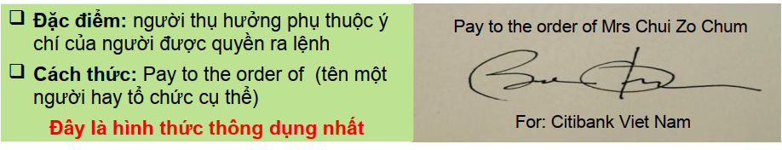
3.1. Thương phiếu
3.1.2. Hối phiếu
- Các nghiệp vụ liên quan đến hối phiếu.

Slide 29
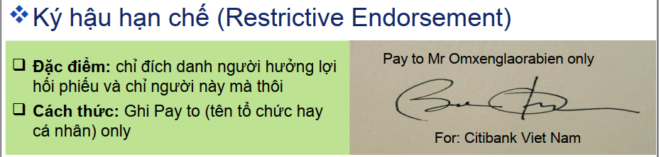
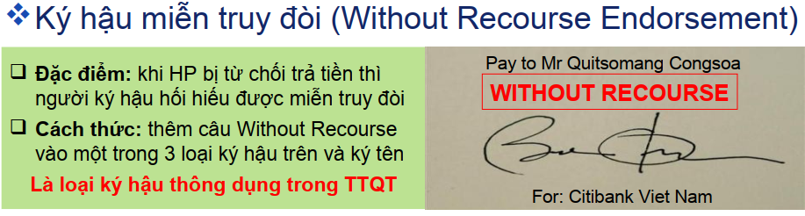
3.1. Thương phiếu
3.1.2. Hối phiếu
- Các nghiệp vụ liên quan đến hối phiếu.

Slide 30
3.1. Thương phiếu
3.1.2. Hối phiếu
- Các nghiệp vụ liên quan đến hối phiếu.
3. Bảo lãnh hối phiếu (Aval)
Bảo lãnh là một sự cam kết của người thứ ba (sau đây gọi là người bảo lãnh) về việc trả tiền cho người hưởng lợi (người nhận bảo lãnh) khi hối phiếu đến hạn trả tiền mà người trả tiền (người được bảo lãnh) không thanh toán hoặc thanh toán không đầy đủ.
Người bảo lãnh không phải là người trả tiền, không phải là người ký phát hối phiếu mà thông thường là một ngân hàng lớn có uy tín.
Hình thức bảo lãnh được thực hiện bằng cách ghi chữ “bảo lãnh” (aval) vào mặt trước hoặc mặt sau của hối phiếu, và người bảo lãnh sẽ ký tên lên hối phiếu.
1.Chấp nhận hối phiếu
2. Ký hậu hối phiếu
3. Bảo lãnh hối phiếu (Aval)
4. Chiết khấu hối phiếu (Aval)

Slide 31
3.1. Thương phiếu
3.1.2. Hối phiếu
- Các nghiệp vụ liên quan đến hối phiếu.
1.Chấp nhận hối phiếu
4. Chiết khấu hối phiếu
Là nghiệp vụ cho vay của ngân hàng bằng cách mua lại các hối phiếu có kỳ hạn trước khi đến hạn thanh toán để giúp các doanh nghiệp sớm có tiền ngay.
Trị giá tiền mà doanh nghiệp nhận được từ ngân hàng khi chiết khấu hối phiếu bao giờ cũng nhỏ hơn trị giá thực của hối phiếu vì chênh lệch giá trị là lợi tức chiết khấu của ngân hàng.
2. Ký hậu hối phiếu
3. Bảo lãnh hối phiếu (Aval)
4. Chiết khấu hối phiếu (Aval)
Notes:
Kháng nghị việc không trả tiền hối phiếu (protect for non-payment):
Khi hối phiếu bị từ chối trả tiền, người hưởng lợi hiện hành trên hối phiếu có quyền kháng nghị người trả tiền trước pháp luật. Người hưởng lợi phải lập đơn kháng nghị trong thời hạn pháp luật cho phép (thường là trong vòng 2 ngày làm việc kể từ ngày hối phiếu đến hạn thanh toán). Mục đích của kháng nghị là để đảm bảo quyền lợi của người hưởng lợi hối phiếu.

Slide 32
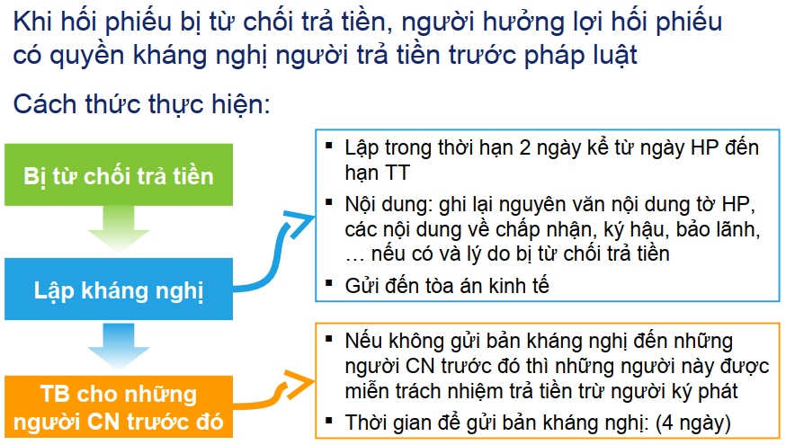
3.1. Thương phiếu
3.1.2. Hối phiếu
- Các nghiệp vụ liên quan đến hối phiếu.

Slide 33
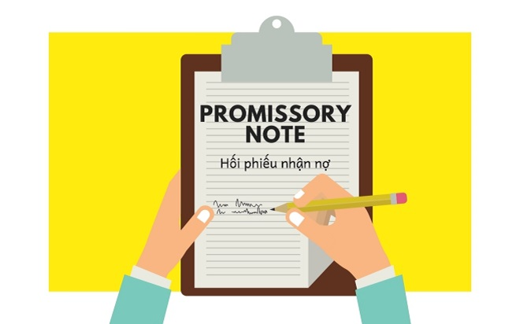
3.1. Thương phiếu
3.1.3. Lệnh phiếu (Kỳ phiếu)
- Khái niệm và đặc điểm.
- Nội dung và cách lập hối phiếu.
- Các nghiệp vụ liên quan đến hối phiếu.
Notes:
http://vbpl.vn/bocongthuong/Pages/vbpq-print.aspx?ItemID=6151

Slide 34
3.1. Thương phiếu
3.1.3. Lệnh phiếu (Kỳ phiếu)
- Khái niệm và đặc điểm.
"Lệnh phiếu" là chứng chỉ có giá do người phát hành lập, cam kết thanh toán không điều kiện một số tiền xác định khi có yêu cầu hoặc vào một thời gian nhất định trong tương lai cho người thụ hưởng.
Ở Việt Nam, kỳ phiếu còn được gọi là HP nhận nợ
Luật điều chỉnh: ULB 193
Notes:
Luật thống nhất về hối phiếu ULB)

Slide 35
3.1. Thương phiếu
3.1.3. Lệnh phiếu (Kỳ phiếu)
- Nội dung và cách lập lệnh phiếu
1.Lệnh phiếu phải có đầy đủ các nội dung sau đây:
a) Từ "Lệnh phiếu" được ghi trên mặt trước của lệnh phiếu -Tiêu đề: “Promissory note”
b) Cam kết chi trả không điều kiện một số tiền xác định;
c) Thời hạn thanh toán lệnh phiếu;
d) Địa điểm thanh toán lệnh phiếu;
đ) Tên và địa chỉ của người thụ hưởng;
e) Địa điểm và ngày ký phát hành;
g) Tên, địa chỉ và chữ ký của người phát hành.
2. Lệnh phiếu thiếu một trong các nội dung quy định tại khoản 1 Điều này không có giá trị.
3. Trong trường hợp lệnh phiếu không có đủ chỗ để viết, lệnh phiếu đó có thể có thêm tờ phụ đính kèm theo quy định của Chính phủ.

Slide 36
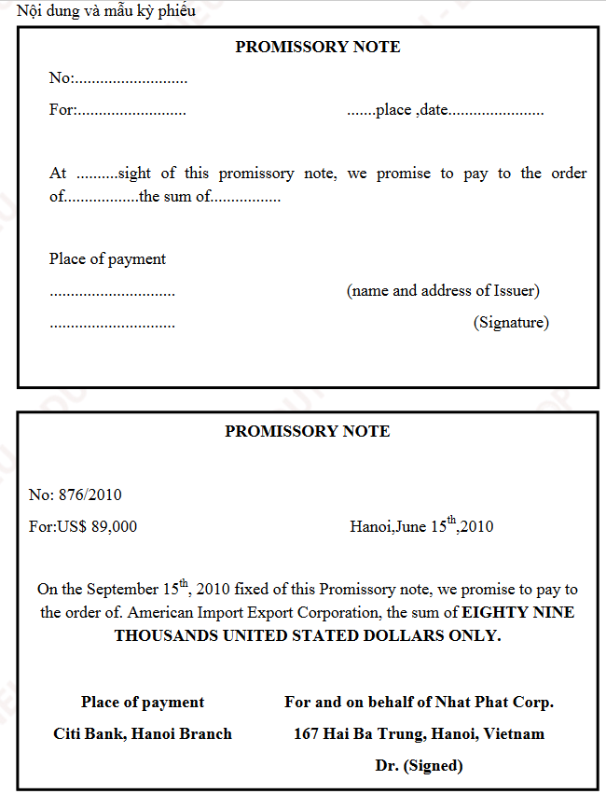

Slide 37
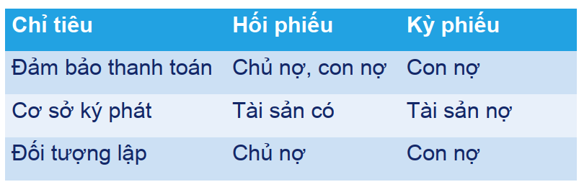
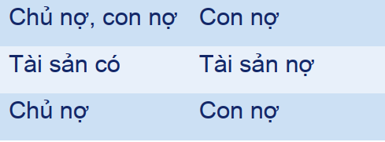
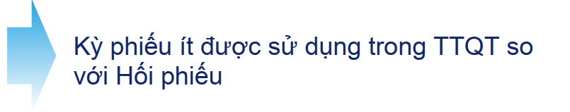

Slide 38
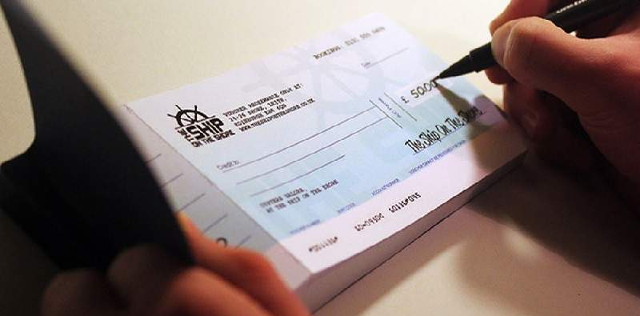
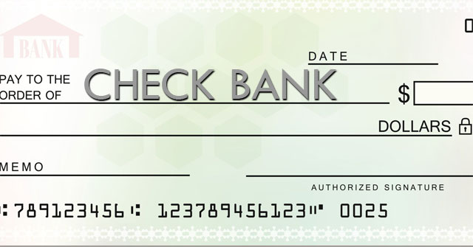
3.2. Séc quốc tế
3.2.1. Khái niệm.
3.2.2. Nội dung và cách lập séc.
3.2.3. Quy trình lưu thông và thanh toán séc.

Slide 39
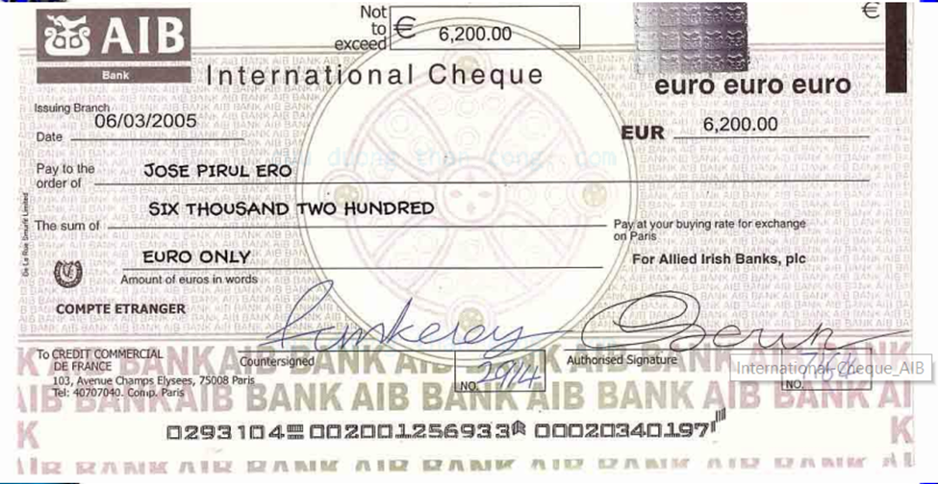
3.2. Séc quốc tế
3.2.1. Khái niệm.
Séc (cheque) là tờ lệnh thanh toán do người chủ tài khoản tiền gởi ký phát, ra lệnh cho Ngân hàng trích từ tài khoản của mình một số tiền nhất định để trả cho người cầm séc, người có tên trên tờ séc hoặc trả theo lệnh của người ấy.

Slide 40
3.2. Séc quốc tế
3.2.1. Khái niệm.
Đặc điểm
Một lệnh trả tiền muốn được coi là séc thì phải có tiêu đề SÉC ghi trên tờ lệnh đó. Vì séc là lệnh nên khi ngân hàng nhận được séc sẽ phải chấp nhận vô điều kiện lệnh này, trừ trường hợp tài khoản phát hành séc không còn tiền hoặc tờ séc không đầy đủ tính chất pháp lý
Séc thường được in sẵn theo mẫu (mẫu của ngân hàng phát hành cuốn Séc) có những dòng để trống để người phát hành séc điền vào.
Đặc điểm của séc là có tính thời hạn, tức là tờ séc chỉ có giá trị tiền tệ hoặc thanh toán nếu thời hạn hiệu lực của nó chưa hết đối với séc thương mại.
Thời hạn hiệu lực của tờ séc được ghi rõ trên tờ séc và tùy thuộc vào phạm vi không gian mà séc lưu hành và luật pháp các nước quy định → Nói chung séc lưu hành trong nội địa thời gian ngắn hơn lưu hành trong thanh toán quốc tế.
Notes:
Ngày nay, rất nhiều ngân hàng trên thế giới dùng máy in nhiều màu số tiền, ký hiệu tiền, số tiền bằng số, bằng chữ lên chỗ trống của tờ séc.

Slide 41
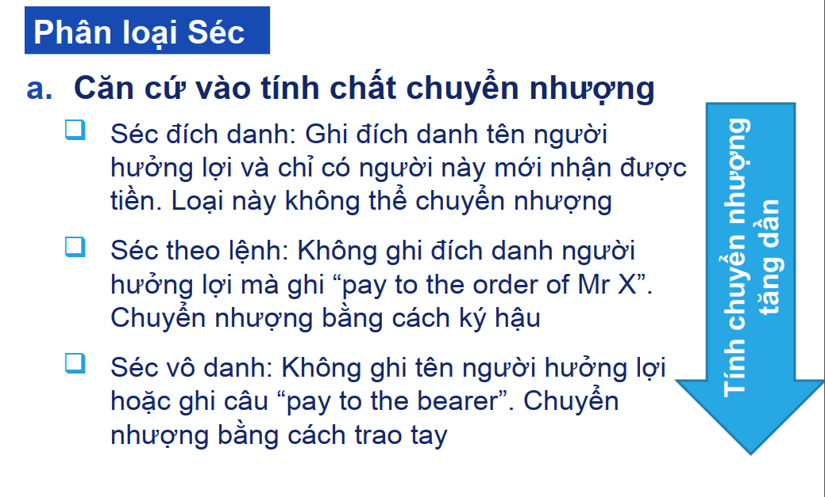
3.2. Séc quốc tế
3.2.2. Nội dung và cách lập séc
Séc đích danh
Séc theo lệnh
Séc vô danh

Slide 42
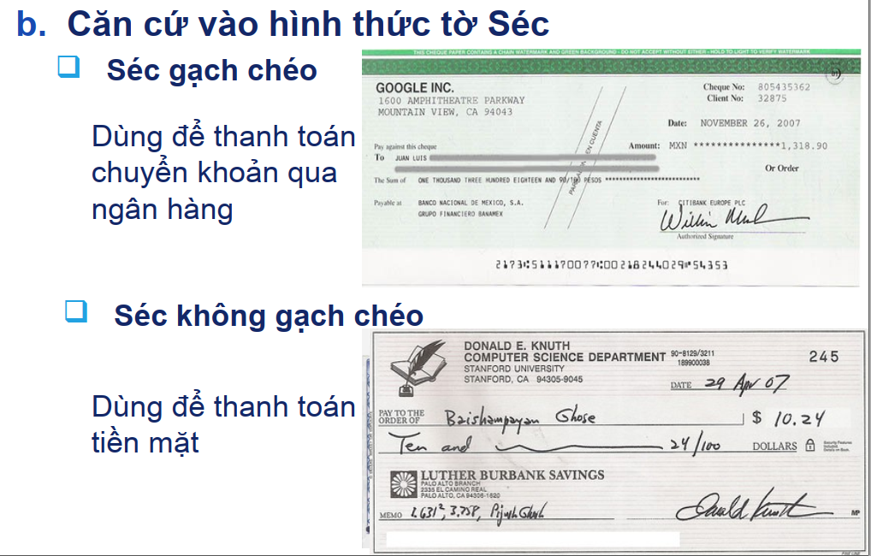
3.2. Séc quốc tế
3.2.2. Nội dung và cách lập séc

Slide 43
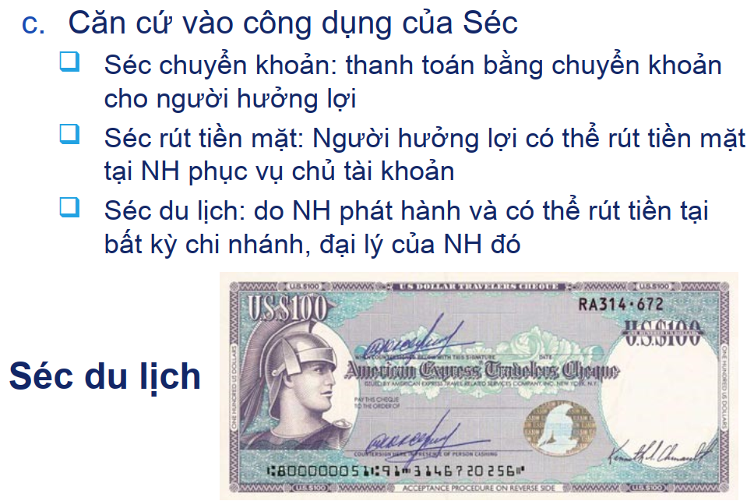
3.2. Séc quốc tế
3.2.2. Nội dung và cách lập séc
Séc chuyển khoản
Séc rút tiền mặt
Séc du lịch

Slide 44
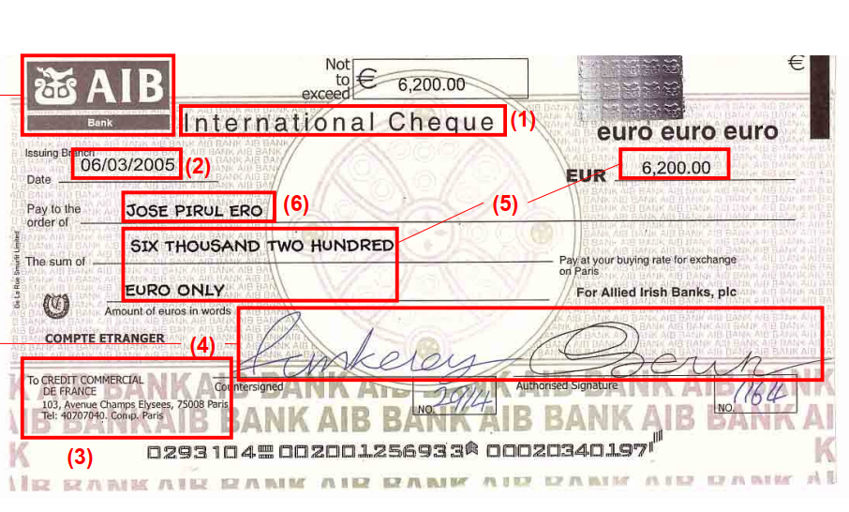
3.2. Séc quốc tế
3.2.2. Nội dung và cách lập séc

Slide 45
3.2. Séc quốc tế
3.2.2. Nội dung và cách lập séc
Theo công ước về séc quốc tế (ULC 1931), nội dung của tờ séc bao gồm:
Tiêu đề “Séc”
Một chứng từ được coi là Séc phải có tiêu đề “Séc”
Tiếng Việt: Séc
Tiếng Anh: Cheque hoặc Check
Tiêu đề phải có cùng thứ ngôn ngữ với nội dung tờ Séc
2. Ngày tháng và nơi phát hành Séc: Nhằm xác định thời hạn hiệu lực của tờ Séc
Phạm vi quốc gia: 8 ngày
Phạm vi châu lục: 20 ngày
Khác châu lục: 70 ngày
Notes:
Luật thống nhất về hối phiếu ULB)
Đặc biệt là công ước Giơ-ne-vơ (Geneva) đuợc các nước ký kết năm 1930.Đó là luật thống nhất về hối phiếu “Uniform Law for Bills of exchange” (ULB). ULB mang tính chất khu vực thuộc Châu Âu.

Slide 46
3.2. Séc quốc tế
3.2.2. Nội dung và cách lập séc
3. Ngân hàng trả tiền
Ngân hàng có nhiệm vụ thực hiện việc trả tiền cho người hưởng lợi. Đây là “đặc quyền” của ngân hàng
Giúp người hưởng lợi biết được nơi cần xuất trình Séc
4. Tên, địa chỉ, số hiệu tài khoản và chữ ký của người phát hành séc: xác định người ký phát
Tên, địa chỉ, số TK: được NH in sẵn trong mẫu Séc
Chữ ký: (1) thực hiện bằng tay, (2) Giống với mẫu chữ ký đã đăng ký tại NH
5. Số tiền ghi trên tờ Séc: Xác định giá trị của tờ Séc
Số tiền được ghi bằng chữ và bằng số
Nếu có sự khác nhau:
Số tiền bằng chữ ≠ bằng số: Số tiền bằng chữ là số tiền TT
Ghi bằng chữ nhiều lần hoặc bằng số nhiều lần nhưng không khớp nhau: số tiền nhỏ nhất là số tiền TT
Séc khống: để trống mục số tiền
6. Người hưởng lợi tờ Séc: Xác định ai là ngườihưởng lợi số tiền ghi trên tờ Séc
Được người phát hành chỉ định
Người nhận chuyển nhượng thông qua thủ tục ký hậu

Slide 47
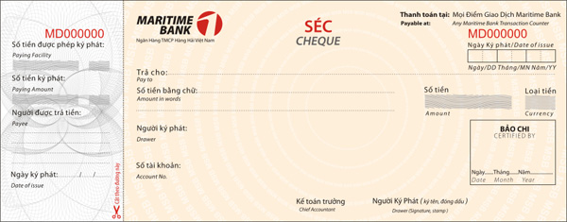
3.2. Séc quốc tế
3.2.2. Nội dung và cách lập séc

Slide 48

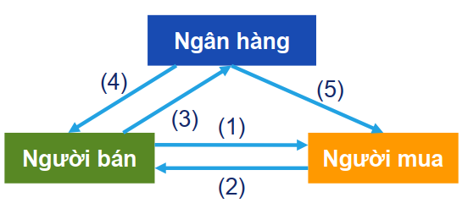
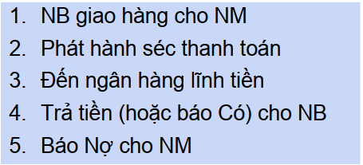
3.2. Séc quốc tế
3.2.3. Quy trình lưu thông và thanh toán séc.

Slide 49

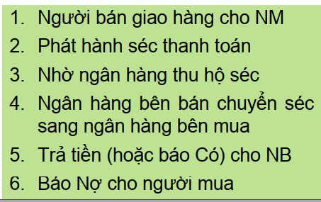
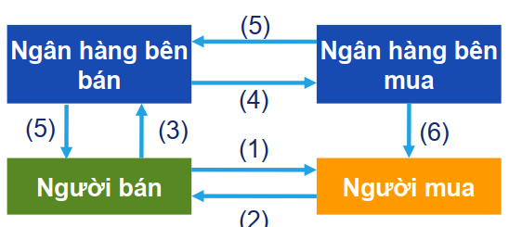
3.2. Séc quốc tế
3.2.3. Quy trình lưu thông và thanh toán séc.

Slide 50
3.3. Giấy chuyển tiền
3.3.1. Khái niệm.
3.3.2. Các loại giấy chuyển tiền.
3.3.1. Khái niệm.
Theo Điều 3 Nghị định 11/2020/NĐ-CP (Có hiệu lực từ 16/3/2020) thì nội dung này được quy định như sau:
Chứng từ chuyển tiền: là lệnh thanh toán bằng văn bản giấy hoặc dữ liệu điện tử do các đơn vị giao dịch lập để đề nghị Kho bạc Nhà nước thực hiện trích tài khoản của mình để chi trả cho đối tượng thụ hưởng.

Slide 51
3.3. Giấy chuyển tiền
3.3.2. Các loại giấy chuyển tiền.
Sau khi xin giấy chuyển tiền từ nhân viên bạn cần phải điền các thông tin như sau:
Ngày tháng năm
Khách hàng nộp tiền: Ghi tên của bạn
Số điện thoại: Điền SĐT của bạn
Số CMT/Hộ chiếu: Ghi số CMND và ngày cấp nơi cấp vào.
Địa chỉ: Ghi địa chỉ quê quán như trên chứng minh thư
Khách hàng nhận tiền: Ghi rõ tên người nhận tiền
Số CMT/Hộ chiếu của người nhận: Phần này chúng ta không phải ghi
Số tài khoản: Điền số tài khoản ngân hàng của bạn và tên chi nhánh ngân hàng mở thẻ.
Loại giao dịch: Nhấn tích vào phần “chuyển tiền”
Số tiền bằng chữ và số tiền bằng số
Nội dung: Ghi nội dung bạn muốn chuyển tiền
Ký tên: Ghi chữ ký và họ và tên

Slide 52
3.4. Thẻ ngân hàng
3.4.1. Khái niệm về thẻ ngân hàng
3.4.2. Các loại thẻ ngân hàng
3.4.1. Khái niệm về thẻ ngân hàng
Thẻ thanh toán là một phương tiện thanh toán hiện đại mà chủ sở hữu thẻ có thể sử dụng nó để rút tiền mặt tại các máy rút tiền tự động hoặc tại các quầy giao dịch của ngân hàng phát hành thẻ, đồng thời có thể sử dụng thẻ để thanh toán tiền hàng và dịch vụ trong phạm vi tiền gửi của mình hoặc hạn mức tín dụng được cấp

Slide 53
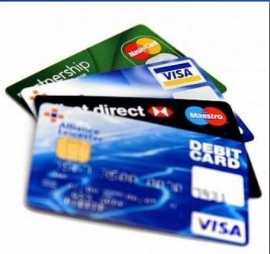
3.4. Thẻ ngân hàng
3.4.1. Khái niệm về thẻ ngân hàng
Lịch sử
Tại Mỹ, xuất hiện vào năm 1914, phổ biến vào năm 1920
Tại châu Âu, xuất hiện vào năm 1965, phổ biến vào năm 1971
Tại Việt Nam, xuất hiện năm 1989, hiện nay rất phổ biến

Slide 54
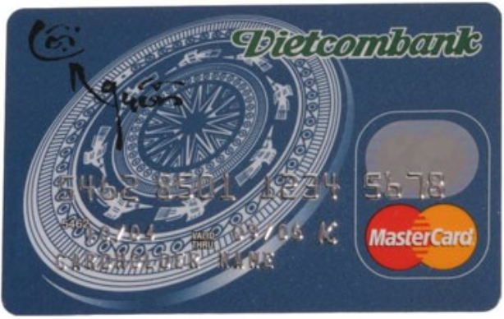
3.4. Thẻ ngân hàng
3.4.1. Khái niệm về thẻ ngân hàng
Mô tả kỹ thuật
Chất liệu: Nhựa cứng
Kích thước: 86mm×54mm×0,76mm
Mặt trước:
Tên của thẻ
Tên và logo của nhà phát hành
Số thẻ
Ngày bắt đầu có hiệu lực và
ngày hết hạn hiệu lực của thẻ
Tên của chủ thẻ
(Các thông tin ở mặt trước hầu hết được in nổi trên thẻ)

Slide 55
3.4. Thẻ ngân hàng
3.4.1. Khái niệm về thẻ ngân hàng
Mặt sau:
Băng trắng: là nơi chủ thẻ dùng để ký chữ ký mẫu
Băng đen: là băng từ tính chứa đựng bộ nhớ của thẻ, trong bộ nhớ của thẻ chứa đựng một phần hay toàn bộ các thông tin sau:
Số của thẻ
Tên của chủ thẻ
Thời gian hiệu lực và thời gian hết hiệu lực của thẻ
Lý lịch của ngân hàng phát hành
Mã số cá nhân (PIN)
Mức rút tiền tối đa cho phép và số dư của thẻ
Thẻ thông minh (smart card) dùng chíp điện tử thay cho băng từ

Slide 56
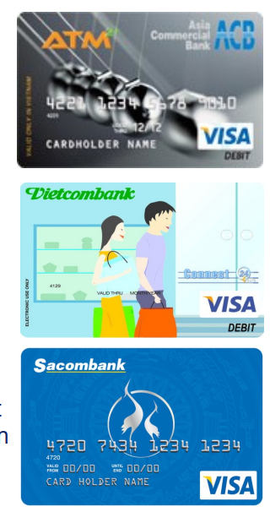
3.4. Thẻ ngân hàng
3.4.2. Các loại thẻ ngân hàng
Thẻ ATM
Giao dịch tại các máy rút tiền tự động (ATM) và các dịch vụ: xem số dư tài khoản, chuyển khoản, rút tiền, in sao kê, xem các thông tin quảng cáo,…
Thẻ tín dụng (Credit Card)
Cho phép chủ thẻ được nợ ngân hàng phát hành thẻ một số tiền nhất định và không được vượt quá số tiền ghi trên thẻ để thanh toán hàng hóa, dịch vụ hay rút tiền mặt
Thẻ ghi nợ
Khi chủ thẻ sử dụng dịch vụ này thì ngay lập tức ngân hàng sẽ thu tiền của chủ thẻ bằng cách ghi Nợ vào tài khoản tiền gửi thanh toán của chủ thẻ (giảm số dư tiền gửi của chủ thẻ)

